Slide 1
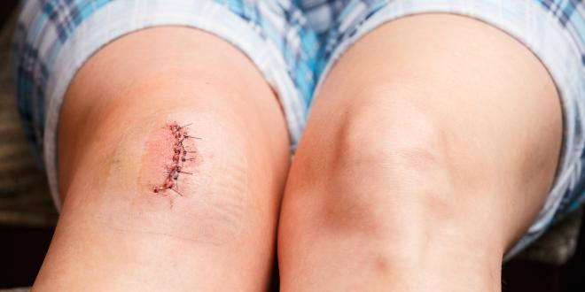
Isabells Blog chirurgische Wunden
Lernfeld 7 c.10)
Erstellt von J. Peitz Überarbeitet von S. Loos

Slide 2
Übersicht
Akute und chronische Wunden
Keimbesiedlung
Prinzipien der Wundheilung
Phasen der Wundheilung
Störfaktoren der Wundheilung
Der Verbandwechsel

Slide 3
Wundarten
Traumatische Wunden
Iatrogene Wunden
Chronische Wunden
unter fach- und sachgerechter Therapie keine Tendenz zur Heilung.
Grund: schwerwiegende Grunderkrankung, beeinflussende Störfaktoren
Mechanische Wunden
Thermische Wunden
Chemische Wunden
Strahlenwunden
operative Eingriffe
und/oder diagnostische bzw.
therapeutische Zwecke
z. B. Inzisionen, Punktionen, Gewebeentnahme (Spalthaut) und Laserbehandlung.
Notes:
OP-Wunde: iatrogen (durch ärztliche Einwirkung entstanden)

Slide 4
Traumatische Wunden
Durch äußere Gewalteinwirkung, sogenannten Traumen
  Mechanische Wunden
    Schnittwunden, Stichwunden, Bisswunden, Schusswunden oder Schürfwunden
  Thermische Wunden
    Verbrennung
  chemische Wunden
    Verätzungen
  physikalische Wunden
    Elektrizität
  Strahlenwunden
    Radioaktive Strahlung, starke UV-Strahlen

Slide 5
Traumatische Wunden
Achtung, ein paar Bilder….

Slide 6
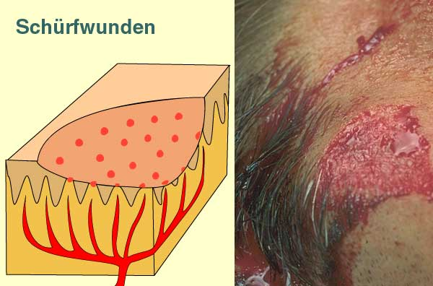
Traumatische Wunden- Mechanische Wunden
Entstehen bei Abschürfungen der oberflächlichen Hautschichten.
Das Kennzeichen ist die diffuse, anfänglich punktförmige, oberflächliche Sickerblutung.

Slide 7
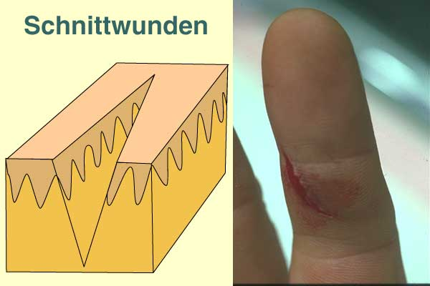
Traumatische Wunden- Mechanische Wunden
Schnittwunden haben glatte Schnittränder (die chirurgische Inzision ist eine klassische Schnittwunde).

Slide 8
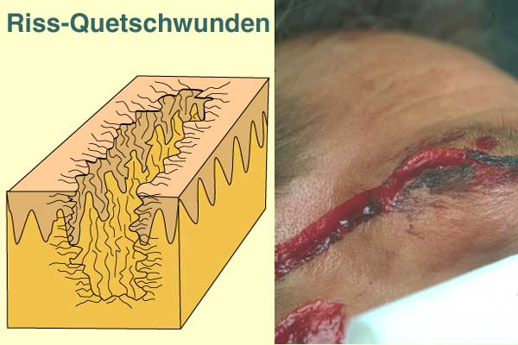
Traumatische Wunden- Mechanische Wunden
Häufigste Verletzung.
Durch Traumatisierung eines Körperteils mit mehr oder weniger stumpfen Gegenständen werden Haut und Subkutis kurzfristig überdehnt und zerrissen.
unregelmäßig gezackte Wundränder
Je nach Ausprägung muss der Wundrand vor dessen Verschluss angefrischt werden.

Slide 9
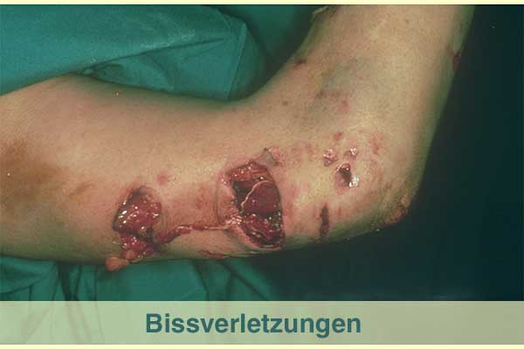
Traumatische Wunden- Mechanische Wunden
Bissverletzungen resultieren in Schürf-, Stich- oder Riss-Quetschwunden.
Das besondere an der Bissverletzung ist die starke Schädigung des Gewebes, kombiniert mit der ausgeprägten Besiedlung hoch pathogener Keime.

Slide 10
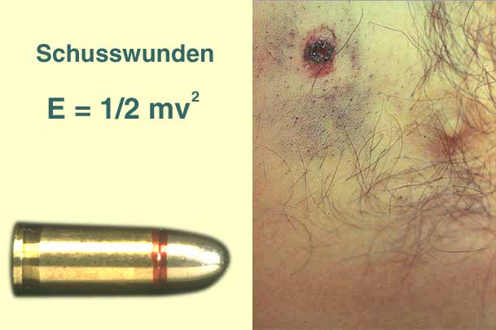
Traumatische Wunden- Mechanische Wunden
Je schneller das Geschoss, desto verheerender seine Wirkung im Körper.
Verständlicherweise stehen bei Schusswunden meist tiefere Verletzungen.

Slide 11
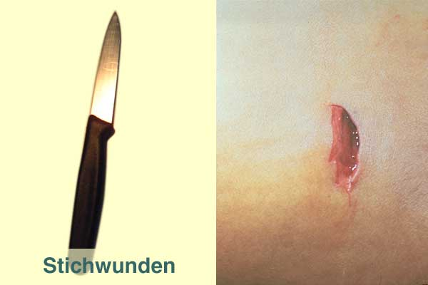
Traumatische Wunden- Mechanische Wunden
Wundgrund ist nicht einsehbar.
In der Tiefe der Wunde bildet sich gerne eine Ansammlung von Blut oder Wundflüssigkeit, die zur Infektion neigt.
Zudem muss immer mit einer Verletzung darunterliegender anatomischer Strukturen gerechnet werden

Slide 12
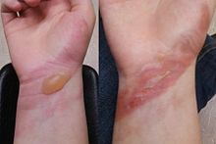
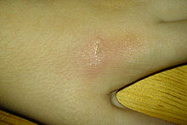
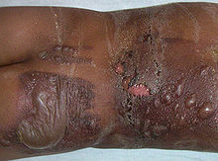
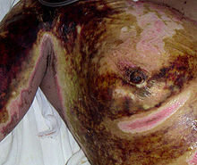
Traumatische Wunden- Thermische Wunden
1. Grad
1. Grad
2. Grad
3. Grad
4. Grad

Slide 13
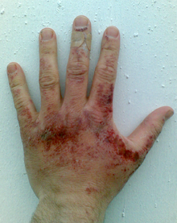
Traumatische Wunden- chemische Wunden
Verätzung mit Natriumhydroxid

Slide 14
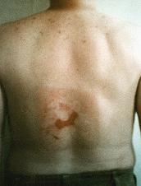
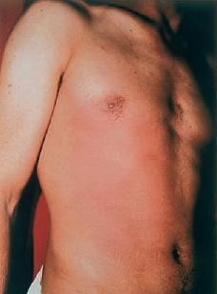
Traumatische Wunden- Strahlenwunde

Slide 15
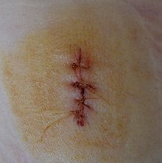
Iatrogene Wunden
Bewusst durch einen Arzt gesetzt

Slide 16
Keimbesiedlung
Aseptische Wunden:
  nicht infizierte oder durch geeignete chirurgische Maßnahmen von Verschmutzung / Infektionserregern gereinigte Wunde
Septische Wunde
  ist eine Wunde, wenn sie primär (von Anfang an) oder sekundär (später) mit pathogenen Erregern (meist Bakterien) infiziert worden ist.
  Typische Entzündungszeichen
  Vermehrt trübes, eitriges Exsudat
  Unangenehmer Geruch
Notes:
Aspetische Wunden: Was sind Entzündungszeichen? (Rötung, Schwellung, Funktionseinschränkung, Schmerz, lokale Erwärmung), heilen meist unkompliziert
Septische Wunde:

Slide 17
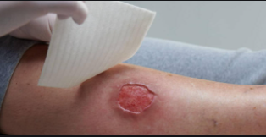
Begriffsklärung
Wundrand
Wundgrund
Exsudat: Wundflüssigkeit

Slide 18
Formen der Wundheilung
Primäre Wundheilung
  Passiert nur, wenn die Wunde sauber, keimfrei und gut durchblutet ist.
  Wundränder sind glatt durchtrennt und eng aneinander liegen, so kann die Wunde gut geklammert oder genäht werden.
Sekundäre Wundheilung
  Wundränder sind weit auseinander, die Wunde ist stark verschmutzt, tief und groß
  Wunde kann nicht geklammert oder genäht werden.
  Wundheilung erfolgt vom Wundgrund nach oben und vom Wundrand zur Mitte hin.
Notes:
Frage:
Zu welcher Wundheilung passt die akute Wunde/chirurgische Wunde?
Bei chronischen Wunden gibt es immer eine sekundäre Wundheilung, mehr dazu in Lf 7 c.12

Slide 19
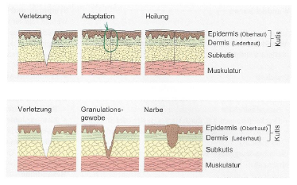
Formen der Wundheilung

Slide 20
Wundheilungsphasen
..\..\Das Wunder der Wundheilung.mp4

Slide 21
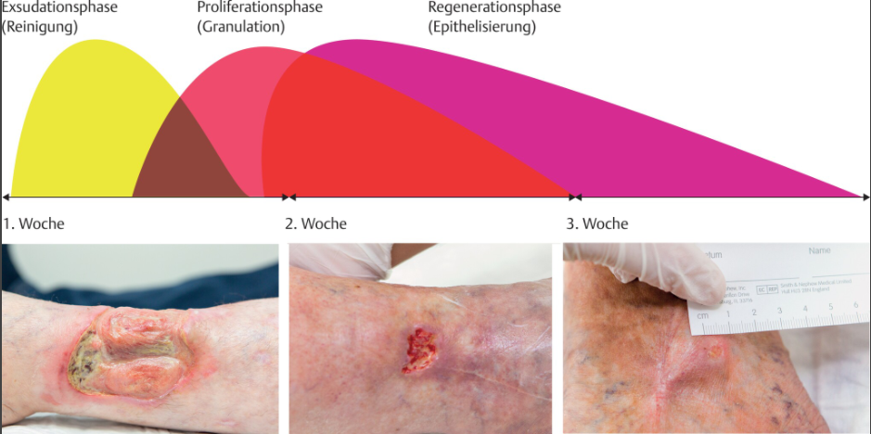
Wundheilungsphasen
(Quelle: I Care Pflege (2020), 2. Auflage)
Notes:
Phasen können sich überlappen.
Wenn die Wunde an einer Stelle wieder aufreist, fangen dort die Phasen neu an

Slide 22
Exsudationsphase = Reinigungsphase
Blutgefäße werden zerstört: Wunde blutet und Exsudat tritt aus
Durch das Exsudat werden Fremdkörper und Bakterien ausgeschwemmt
Die Blutgerinnung setzt ein und die Wunde hört auf zu Bluten
Makrophagen (Immunabwehr) dringen in die Wunde ein und entfernen Bakterien, Zelltrümmer oder Fremdkörper

Slide 23
Proliferationsphase = Granulationsphase
Bildung (Proliferation) von neuem Gewebe
Bindegewebszellen (Fibroblasen) siedeln sich an
Neue Gefäße sprießen in die Wunde ein und neue Endothelzellen lagern sich an.
Das neue, gefäßreiche Granulationsgewebe hat eine tiefrote Farbe und eine feuchtgläzende, körnige Oberfläche.

Slide 24
Regenerationsphase = Epithelisierungsphase
Die Fibroblasten wandeln sich in Fibrozyten um, die ein Zusammenziehen der Oberfläche bewirken.
Anzahl der Gefäße nimmt ab
Vom Wundrand (bei großen Wunden auch von der Wundmitte) überziehen Epithelzellen das Granulationsgewebe.
Die Wunde schließt sich allmählich

Slide 25
Störfaktoren der Wundheilung
Welche Störfaktoren der Wundheilung kennen Sie oder können Sie sich vorstellen?

Slide 26
Lokale Störfaktoren der Wundheilung
Von außen einwirkende Störfaktoren:
  Keime
  Fremdkörper
  Ödeme & Hämatome
  Druck oder unzureichende Ruhigstellung
  Austrocknung
  Zu hohe Spannung auf den Wundrändern
  Nahtdehiszenz (wenn eine primär verschlossene Wunde wieder aufplatzt)
  Ungünstige Lokalisation (z.B. im Anusbereich: Kontaminationsgefahr! Oder in Gelenknähe: Belastung durch Bewegung)

Slide 27
Systemische Störfaktoren der Wundheilung
Die den gesamten Organismus betreffen:
  Alter
  Allgemeinzustand
  Grunderkrankungen (z.B. Stoffwechselerkrankungen oder Druchblutungsstörungen)
  Ernährung
  Medikamente
  Psychische Verfassung
  Systemische Infektionen
Notes:
Alter: mit zunehmenden Alter nimmt die Durchblutung und die Regenerationsfähigkeit der - Haut ab: Haut wird dünner, trockener und regeneriert sich langsamer
Allgemeinzustand: Stress, Rauchen, Alkohol, Bewegungsmangel, Schmerzen, geschwächtes Immunsystem usw.
Grunderkrankungen: Wird ein Gewebe schlecht durchblutet, werden die Zellen nur unzureichend mit Sauerstoff und Nährstoffen versorgt. Abfallprodukte können nicht abtransportiert werden, beeinträchtigt die Heilung
Stoffwechselerkrankungen: Diabetes mellitus
Durchblutungsstörungen: pAVK
Ernährung: Zu wenig Flüssigkeit, falsche/mangelhafte Ernährung
Medikamente: Chemotherapeutika, Antikoagulanzien
Psychische Verfassung: Schmerzen, Angst, Depression → hemmen Kooperation des Pflegeempfängers und hemmen somit den Heilungsprozess
Systemische Infektionen: Bakterien aus der Wunde sind in die Blutbahn gelangt, Infektion weitet sich auf den ganzen Körper aus

Slide 28
Therapie
Um eine Wunde erfolgreich zu behandeln, müssen also die lokalen und systemischen Faktoren so gut es geht beseitigt werden!
Die Therapie richtet sich nach der Wundphase

Slide 29
Verbandswechsel (VW)- Grundregeln
Jeder Verbandswechsel sollte aseptisch sein!!
  HD vor und nach jedem Kontakt mit Pat., vor jeder aseptischen Maßnahme, nach jedem Kontakt mit kontaminierten Substanzen
  Arbeitsfläche desinfizieren
  Lange Haare hochbinden!
  Bei Erkältung oder wenn beim VW viel gesprochen wird: Mund-Schutz tragen!
  Schutzkleidung kann getragen werden
  Non-Touch-Technik
  alles was in die Wunde kommt, muss steril sein!
  Angebrochene Materialien verwerfen (nicht aufbewahren!)
  Bei mehreren Wunden: von keimarm zu keimreich (bsp. erst aseptische Wunde dann die infizierte Wunde!)

Slide 30
Non-Touch-Technik
Non-Touch= keine Berührung
Berührung der Wund nur mit sterilen Instrumenten oder mit sterilen Handschuhen!
Man kann auswählen:
  Unsterile Handschuhe anziehen und mit steriler Pinzette arbeiten
  Nur mit sterilen Handschuhen arbeiten

Slide 31
Vorbereitung
Pat. Informieren (ggf. vorher ein Schmerzmittel geben)
Benötigte Materialien auf einem Tablett vorbereiten oder ein Verbandwagen mit ins Zimmer nehmen (vorher Wischdesinfektion über Arbeitsflächen)
Materialien:
  Händedesinfektionsmittel
  Unsterile Handschuhe
  Sterile Kompressen
  Sterile Pinzetten
  Mundschutz oder Schutzkleidung
  Verbandsmaterial
  Reinigungs/Hautdesinfektionsmittel
  Fixiermaterialien, Schere
  Abwurfbehälter
  Bettschutz (z.B. Moltexunterlagen)
Notes:
Welche Reiniguns- und Hautdesinfektionsmittel gibt es?
Generell steril, physiologisch, farblos, reizlos sein
NaCl: bei nicht infizierten Wunden. Toll, weil es bringt Natrium, Chlorid, Kalium und Kalzium in die Wunde (direkt nach gebrauch verwerfen, da eine Verkeimung nicht ausgeschlossen werden kann)
Längere Verwendbarkeit bei richtiger Entnahme (Verwendbar zw. Ein paar Wochen und Monate): Wundspüllösungen (z.B. Prontosan, Octenilin, Lavasorb)
Antisptika: wirken bakterizid, fungizid und viruzid, bei infizierten oder kritisch-kolonisierten Wunden (z.B. Octenisept, Serasept)
Jod: nicht zu empfehlen, da es die Wunde verfärbt (Wunde lässt sich schlechter beurteilen), können allergische Reaktionen auslösen, kontraindiziert bei Schilddrüsenerkrankungen, Schwangerschaft oder Stillzeit (da Jod vom Körper aufgenommen werden kann)

Slide 32
Durchführung: VW bei primär heilenden wunden
HD, Unsterile Handschuhe anziehen
Alten Verband entfernen und verwerfen,
Alte Handschuhe ausziehen, HD
Wunde inspizieren
Neue unsterile Handschuhe anziehen
Wunde desinfizieren (Einwirkzeit beachten)
Sterile Kompressen öffnen und bereitlegen
Sterile Pinzette nehmen und sterile Kompresse aufnehmen
Pro Wischgang neue Kompresse
Anschließend neuen Pflasterverband aufbringen
Ggf. Klammern/Fäden ziehen (nach ärztl. Anordnung)
Handschuhe entsorgen, HD
Notes:
Wunde inspizieren: Was könnten Sie sehen?

Slide 33
Nachbereitung
Pat. Angenehm betten
Materialien fachgerecht entsorgen
Über Arbeitsflächen Wischdesinfektion
Dokumentation
Notes:
Was muss dokumentiert werden?
Entzündungszeichen, Exsudat, Geruch, Aussehen, Schmerzen etc.

Slide 34
Quelle:
I care- Pflege (2020), 2. Auflage, Kap. 28 „Wundmanagement“

